Slide 1
Технобатл Удаление неправильных разрывов при помощи инструмента Unbreaker для программ Microsoft Word и PowerPoint.
Станислав Охват, TransTools

Slide 2
Разрывы абзаца в середине фразы
Notes:
Достаточно частое явление при работе с документами форматов Word и PowerPoint – это неправильные разрывы абзацев или разрывы строк в середине предложений.

Slide 3
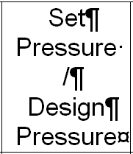
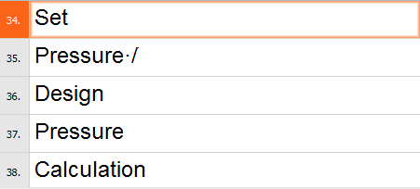
Notes:
При загрузке таких документов в CAT-программу текст сегментируется неправильно, т.е. некоторые предложения разбиваются на несколько сегментов.

Slide 4
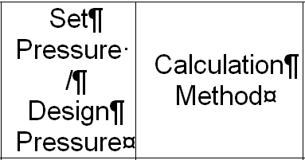
Notes:
Зачастую переводчику необходимо дополнительное время, чтобы уточнить причину неправильной сегментации.

Slide 5
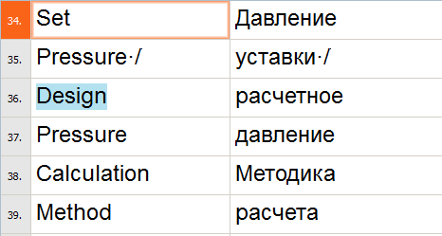
Notes:
Затем у переводчика возникает 2 возможности:
- Перевести каждый сегмент по-отдельности. В этом случае память переводов будет практически бесполезной для будущих переводов, а может быть даже вредной.

Slide 6
Notes:
- Второй вариант: объединить сегменты так, чтобы части одной фразы оказались в одном сегменте. При объединении сегментов образуются специальные теги.

Slide 7
Теги в конце перевода
Теги между словами
Notes:
Эти теги нужно перенести в перевод. Как правило, такие теги переносятся в конец сегмента, либо размещаются в тех же местах, что и в оригинале. В этом случае в вашу память переводов попадают целые предложения.

Slide 8
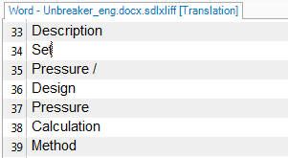
Notes:
Тем не менее, не все программы позволяют объединять сегменты, текст которых находится в разных абзацах. Например, в SDL Trados Studio это невозможно, поэтому приходится использовать функцию редактирования оригинала, чтобы перенести все кусочки предложения в один сегмент, а в оставшиеся сегменты вставить какой-нибудь символ, который можно будет найти и удалить из готового переведенного документа. Эта операция занимает некоторое время.

Slide 9
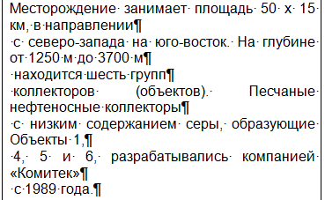
Пустые абзацы или строки
Неестественный перенос слов
Notes:
Наконец, когда вы экспортируете готовый перевод, вам все равно потребуется открыть его и вручную удалить пустые абзацы / строки или разрывы, нарушающие естественный перенос слов с одной строки на другую.

Slide 10
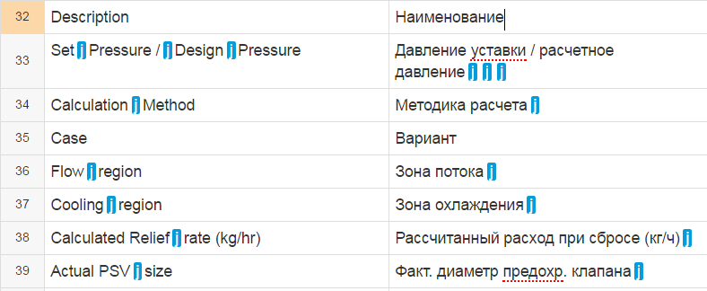
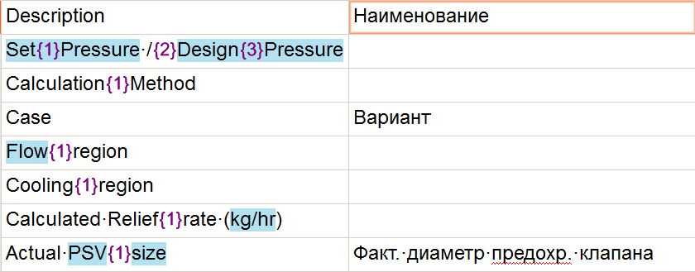
Notes:
Нужно отметить еще одну проблему, связанную с данными тегами: если экспортировать память переводов в формат TMX и загрузить ее в другую CAT-программу, то другая CAT-программа не сможет найти все сегменты из-за несовместимости тегов в разных программах. Например, в данном случае мы перевели текст в Memsource, экспортировали память в формате TMX и загрузили ее в memoQ. Только 3 из 8 фраз были найдены в памяти переводов.

Slide 11
Решение?
Notes:
Итак, как сэкономить время на объединение сегментов, работу с тегами и форматирование готового документа? Самое оптимальное решение – это удалить неправильные разрывы из исходного документа до того, как документ будет загружен в CAT-программу. Конечно, это можно сделать вручную, но для этого потребуется дополнительное время и масса терпения. Тем более, в программе PowerPoint разрывы абзацев или строк нельзя отобразить на экране, поэтому найти их очень сложно.

Slide 12
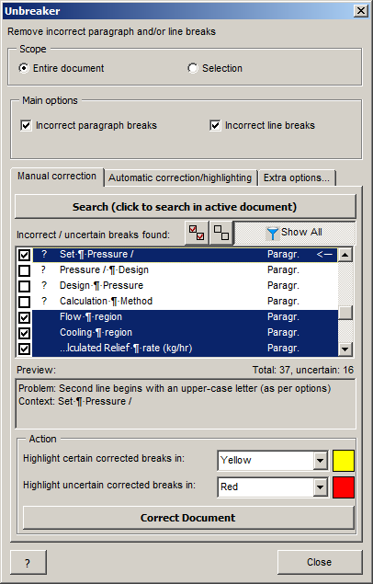
Инструмент «Unbreaker» для Word и PowerPoint
Notes:
Инструмент Unbreaker, входящий в плагины TransTools для программ Word и PowerPoint, решает эту проблему и позволяет сэкономить массу времени и нервов.

Slide 13
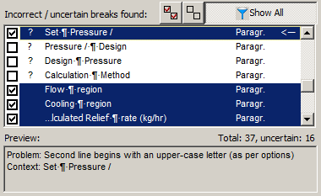
Инструмент «Unbreaker» для Word и PowerPoint
Notes:
Чтобы удалить из документа неправильные разрывы, необходимо запустить Unbreaker внутри Word или PowerPoint, нажать кнопку поиска неправильных разрывов, пройтись по списку и установить галочки напротив разрывов, которые нужно удалить. В большинстве случаев программа сама отмечает неправильные разрывы, но иногда пользователю нужно принять решение, удалять тот или иной разрыв или нет.

Slide 14
Инструмент «Unbreaker» для Word и PowerPoint
До
После
Notes:
Наконец, нажимая кнопку Исправить Документ, мы удаляем из документа все отмеченные разрывы и можем со спокойной совестью загружать документ в CAT-программу.

Slide 15
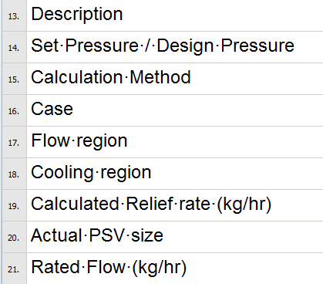
Инструмент «Unbreaker» для Word и PowerPoint
Notes:
Результат налицо!
Каждая фраза теперь находится в отдельном сегменте и нам не нужно объединять сегменты, иметь дело с тегами или форматировать готовый документ.

